Slide 1
Ipotesi di aggregazione ‘’Active, Healthy and Smart Life’’
derivata dalle seguenti progettualità/iniziative CNR PNRR (M4C2/M6/M2/PNC):
Elenco indicativo e non esaustivo (in fase di definizione):
EI EI_THE, EI_RAISE, EI_INEST,
PE PE01_FAIR, PE08_Age-it,
IR IR_ELIXIR, IR_EBRAINS-Italy, i-PHOOS
PNC PNC_FIT4MEDROB, PNC_D3_4HEALTH,
Pietro Siciliano, IMM Sede di Lecce

Slide 2
Descrizione attuale dell’ipotetica aggregazione
Dati al momento riferibili solo a PE08 Age-it
- Finanziamento dell’intero progetto: 114.700.000,00 euro
- Finanziamento totale per il CNR: 12.884.980,88 euro ripartito tra:
Spoke 2 - Improving the understanding of the biology of ageing
Spoke 6 - The Silver Economy. Work, participation, and welfare at older ages
Spoke 8 - Interventions and technologies to reduce the burden of age-related
diseases, disorders and disabilities
Spoke 9 - Advanced Gerontechnologies for active and healthy ageing
Presenza CNR | Spoke | Ruolo CNR | Istituto capofila | Istituti partecipanti
Area Biologica Ref: Fabrizio D’Adda | Spoke 2 | Spoke Leader | IGM | IGM, IEOS, IFC, IBPM, IGB, IRIB, IRGB, IN
Area Umanistica Ref: Mario Paolucci | Spoke 6 | Affiliato | IRPPS | IRPPS, IRCRES, ISMED
Area Tecnologica Ref: Pietro Siciliano | Spoke 8 | Affiliato | IMM | IMM, ISTC, IFAC, IN, ICAR, ISPA, ILC
 | Spoke 9 | Spoke Leader | IMM | IMM, STIIMA, IFN, ISTI
A ciò aggiungere poi i dati degli altri possibili progetti/iniziative dell’Aggregazione
PE | EI | IR | PNC | Altri possibili Istituti da aggiungere
PE_FAIR (Hub + Spoke 5 e 10) | EI_THE (Spoke 3 e 5) | IR_ELIXIR | PNC_Fit4MedRob (Hub + Spoke 2 e 3) | IEIIT, IIT, IMATI, NANOTEC, INO
 | EI_RAISE (Hub + Spoke 1, 2, 4, 5) | IR_EBRAINS-Italy | PNC_D3_4_Health
 | EI_INEST (Spoke 5) | IR_i-PHOOS

Slide 3
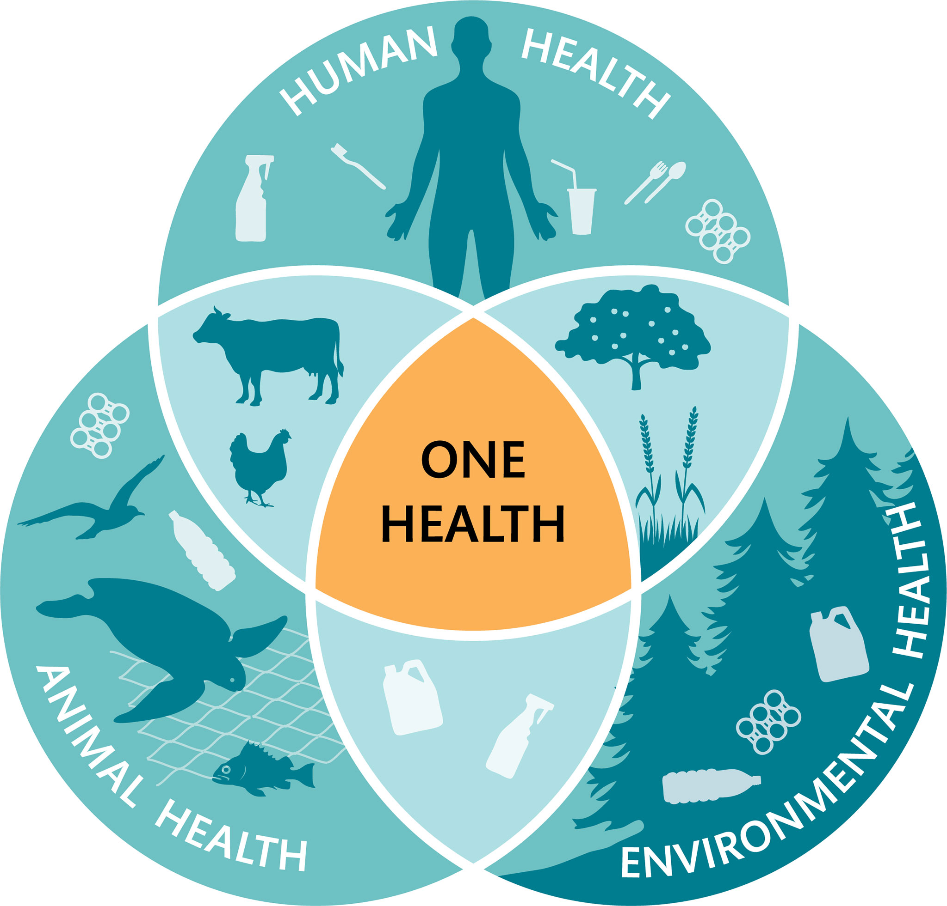
Contesto di Riferimento (Tendenze, Sfide, Fabbisogni di Innovazione ed Opportunità di Mercato)
Ambiti scientifici e tecnologici
Hospital
Long-Term Care Homes
Home Care
Integrated
Social-Care
Contesto Sociale e Demografico
Contesto Tecnologico e Produttivo
Mutamenti sociali e demografici, invecchiamento della popolazione, Qualità della Vita (living well at home, at work, in the community), cambio degli stili di vita e delle abitudini, nuove opportunità e nuove sfide sociali
Nuovi modelli di business e di welfare models (pubblico (GO, NGO), privato, sistema ricerca, users e nuovi ruoli rispetto al passato)
Cambio radicale nelle condizioni di vita: Casa, Ambienti di lavoro, ambienti pubblici, in accordo a un approccio User-Centric
Ruolo fondamentale ICT (Hardware e Software) per migliorare la qualità della vita, condizioni di assistenza e salute, transizione energetica e risparmio energetico, Trasformazione Digitale …..
Settori di mercato emergenti - “Silver Economy” ed “Economia del Benessere”
P5 Medicine: Precisione, Predittiva, Preventiva, Personalizzata, Partecipativa
Specialists
Community and Social Services
Primary Care Practitioners
Allied Health Professionals
Approccio integrato: salute dell’uomo, degli animali, delle piante e dell’ambiente collegati e interdipendenti

Slide 4
Trend Tecnologico
I concetti alla base della “Smart Systems Integration” secondo una visione europea innovativa dell’ICT (Hardware e Software) e delle Key Enabling Technologies (KETs), che considera la trasversalità dei concetti tecnologici “Sensing, Reasoning, Acting, Communicating and Interaction”
Macchine contenenti sensori (es: intelligent robot) e attuatori working for the users
Sensori e attuatori collegati a uno o più sistemi intelligenti
Communicating
Acting
Interazione Intelligente con sistemi e servizi
Aggregazione, elaborazione e analisi dei dati
Interacting
Reasoning
Sensing
Sensori per ogni cosa e per ovunque (Smart Anything Everywhere) (casa, vestiti, spazi esterni, veicoli, spazi pubblici, elettrodomestici e smart objects, ecc.)

Slide 5
Ambiti tematici e produzione scientifica
Ambito disciplinare delle pubblicazioni scientifiche realizzate nell’ambito PNRR (al momento solo dati riferiti a Spoke 8 e Spoke 9 di Age-it, da integrare poi con i dati degli altri progetti e spoke PNRR)
 | Ambito Disciplinare | Pubblic. | TD | ADR
PE3 Condensed Matter Physics | PE3_9 Condensed matter – beam interactions (photons, electrons, etc.) | 6 |  | 1
PE4 Physical and Analitical Chemical Science | PE4_2 Spectroscopic and spectrometric techniques | 1
PE6 Computer Science and Informatics | PE6_1 Computer architecture, embedded systems, operating systems, pervasive systems | 10 | 1
 | PE6_2 Distributed systems, parallel computing, sensor networks, cyber-physical systems | 1 | 1
 | PE6_6 Algorithms and complexity, distributed, parallel and network algorithms, algorithmic game theory | 1 | 1
 | PE6_7 Artificial intelligence, intelligent systems, natural language processing | 9 | 2 | 1
 | PE6_11 Machine learning, statistical data processing and applications using signal processing (e.g. speech, image, video) | 6 | 1
 | PE6_12 Scientific computing, simulation and modelling tools | 8 | 1
 | PE6_13 Bioinformatics, bio-inspired computing, and natural computing | 1
PE7 Systems and Communication Engineering | PE7_4 (Micro-, nano-, and bio-) systems engineering | 4 | 1
PE7 Systems and Communication Engineering | PE7_5 (Micro-, nano- and bio-) electronic, optoelectronic and photonic components | 6 |  | 1
 | PE7_11 Components and systems for applications (in e.g. medicine, biology, environment) | 11 | 1 | 1
LS1 Molecules of Life: Biological mechanisms, Structures, Functions | LS1_7 Molecular biophysics, biomechanics, bioenergetics | 1
TOT. | TOT. | 63 | 9 | 4
+ SH4 + LS7 + …

Slide 6
Capacità scientifica
Collaborazioni nazionali/internazionali potenzialmente sviluppabili
Si riportano solo alcune rilevanti collaborazioni in essere con Università ed Enti Pubblici di Ricerca:
Università ed Enti di Ricerca: Università di Postdam; Università Ca’ Foscari Venezia; Università degli Studi di Milano Statale; Università Campus Biomedico; Università Milano Bicocca; Università Roma La Sapienza; Azienda Ospedaliero-universitaria Pisana, Università di Pisa; Università di Napoli Federico II; Università Alma Mater Bologna; Politecnico di Milano; Università di Firenze; Università di Bari; Università del Salento; Università Politecnica delle Marche; Università della Calabria; Università di Padova, INRCA IRCCS Ancona, Fondazione Santa Lucia Roma, Scuola Superiore Sant’Anna Pisa; Fondazione Bruno Kessler Trento; Riga Stradins University – Latvia; Istituto Superiore di Sanità; IRCCS Casa Sollievo della Sofferenza San Giovanni Rotondo; Istituto Italiano di Tecnologie (IIT), Fraunhofer Institute, ETH of Zurich
Imprese: GPI, STMicroelectronics, EXPRIVIA, Engineering, Dedalus, PAL Robotics, eResult, Clio, Sitael, HomeLab, Whirpool, Siemens, Digitech, Televita, Teorema Engineering, Grifo, Elettrolux, TelecomItalia, ecc.
Si sottolinea inoltre l'iniziativa già intrapresa e lanciata presso il Ministero della Salute e il Ministero per le Politiche Sociali promossa nell'ambito di Age.it, per la costituzione di un Istituto Italiano per l'Invecchiamento I³, quale output principale dello stesso progetto Age.it; sarà una grande opportunità anche per l'Aggregazione.

Slide 7
Capacità scientifica
Capacità di incidere sulle ricerche e politiche di settore
Il contributo atteso dall’IR coinvolta sull’attività di ricerca
Numerosi ricercatori partecipanti, alcuni anche con un ruolo di leadership nei vari organi di governance, sono attivi in organismi istituzionali, nazionali ed internazionali, con provata esperienza nella capacità di promuovere la ricerca e le politiche, contribuendo inoltre alla definizione di Rodmap nazionali ed Europee (European Roadmap in Robotics; European Roadmap in AAL, Roadmap nazionale sulle Tecnologie per gli Ambienti di Vita). Tra questi organismi si riportano come esempio:
- Associazione Italiana Intelligenza Artificiale (AIxAI) (presenza nel Comitato Scientifico)
In fase di definizione. Sono state comunque individuate alcune IR da inglobare nell’iniziativa
- I-RIM working group on Assistive Robotics (coordinamento del gruppo)
- euRobotics topic group on AI and Cognition in Robotics (deputy coordinator)
- Il Cluster Tecnologico Nazionale on ‘’Smart Living Technologies “(SMILE) (Presidenza)
- The European Digital Innovation Hub “DANTE” (ruolo Coordinatore)
- Il Distretto Tecnologico on Active & Assisted Living (INNOVAAL) (Presidenza)
- Il Distretto Tecnologico per la Scienza della Vita (H-Bio)
- L’Osservatorio Digitale della Regione Puglia (presenza nel comitato)
- L’Associazione Italiana Ambient Assisted Living (AitAAL) (Presidenza)
- L’Associazione Italiana Sensori e Microsistemi (AISEM) (presenza nell Steering Commitee)
- European Platform on Smart System (EPoSS) (partecipazione nel Committee)
- European Network on Living Lab (ENoLL) (partecipazione)
- European Innovation Partnership on Active&Healthy Ageing (EIPAHA) (partecipazione working Group)
- European Partnership THCS (Transforming Health & Care Systems) (partecipazione working group)
-European Working Group on Digital Health del Network European Digital Innovation Hub (coordinatore gruppo Digital Ageing)
- ecc.
- Presenza nei tavoli di lavoro Regionali per la definizione delle S3

Slide 8
Impatto economico e sociale
Principali segmenti di mercato
Smart Home and Domotics | Internet of Things
Telemedicine | Service, assistive and rehabilitation Robots
Housing Sociale | Sensors and Integrated Systems
Tele-assistance and Tele-care | Wearable Devices
● Impatto sulle persone, che potranno beneficiare in termini di aumento del livello di autonomia ed indipendenza nella vita quotidiana, soprattutto in relazione alle problematiche connesse con la sicurezza, la solitudine, le malattie fisiche e mentali.
● Impatto su “Caregivers”. garantendo la previsione di dati e di informazioni utili per il monitoraggio permanente delle condizioni di vita giornaliera delle persone e per la gestione agile dei processi di assistenza, nella logica di un miglioramento del servizio.
● Impatto su servizi sociali e sanitari. contributo notevole per la definizione di modelli che tengano conto di una drastica riduzione dei costi per il servizio sanitario e sociale.
● Impatto sulle Politiche. I risultati, in termini di dati, informazioni e conoscenza, saranno di notevole importanza per chi dovrà sviluppare le Politiche Sociali a livello regionale, nazionale e europeo.

Slide 9
Impatto economico e sociale
Fabbisogno di personale Ricercatori/Gestionali nel breve e medio periodo (3/5 anni)
e in una previsione a lungo termine (10 anni)
Dati riferiti solo agli Istituti coinvolti in Spoke 8 e 9 di Age_it.
Vanno aggiunti i dati per gli altri Istituti quando l’Aggregazione sarà definita, dopo un’auspicabile fase di confronto
Ricercatori |  | 9
Gestionali | 3
Ricercatori |  | 15
Gestionali | 6

